Slide 1
第22章：NIO编程
Buffer

Slide 2
Buffer
缓冲区（Buffer）是一个线性的、有序的数据集，一个缓冲区只能够容纳一种数据类型，Buffer类定义如下：
public abstract class Buffer extends Object {}
Buffer是一个抽象类，所以提供了一个缓存操作的标准（常用方法如表22-1所示），如果要保存有不同的数据类型，则应该使用Buffer的不同子类， 常见的Buffer子类为：ByteBuffer、CharBuffer、ShortBuffer、IntBuffer、LongBuffer、FloatBuffer、DoubleBuffer

Slide 3
Buffer类常用方法
No. | 方法 | 类型 | 描述
1 | public final int capacity() | 普通 | 返回此缓冲区的容量
2 | public final int limit() | 普通 | 返回此缓冲区的限制
3 | public final Buffer limit(int newLimit) | 普通 | 设置缓冲区的限制
4 | public final int position() | 普通 | 返回缓冲区的操作位置
5 | public final Buffer position(int newPosition) | 普通 | 设置缓冲区的操作位置
6 | public final Buffer clear() | 普通 | 清空缓冲区
7 | public final Buffer flip() | 普通 | 重设缓冲区，在写入之前调用，改变缓冲的指针
8 | public final Buffer reset() | 普通 | 恢复缓冲区中的标记位置
9 | public final boolean hasRemaining() | 普通 | 判断在当前位置和限制之间是否有内容

Slide 4
各数据类型缓冲区类提供的常用方法
No. | 方法 | 类型 | 描述
1 | public static 缓冲区类型 allocate(int capacity) | 普通 | 分配缓冲区空间
2 | public 基本数据类型 get() | 普通 | 取得当前位置的内容
3 | public 基本数据类型 get(int index) | 普通 | 取得指定位置的内容
4 | public 缓冲区类型 put(基本数据类型 x) | 普通 | 写入指定基本数据类型的数据
5 | public final 缓冲区类型 put(数据类型[] src) | 普通 | 写入一组指定的基本数据类型数据
6 | public final 缓冲区类型 put(数据类型[] src,int offset,int length) | 普通 | 写入一组指定的基本数据类型数据
7 | public 缓冲区类型 slice() | 普通 | 创建子缓冲区，里面的一部分与原缓冲区共享数据
8 | public 缓冲区类型 asReadOnlyBuffer() | 普通 | 将缓冲区设置为只读缓冲区

Slide 5
范例：观察缓冲区的使用
package cn.mldn.demo; import java.nio.ByteBuffer; public class BufferDemo { public static void main(String[] args) { String str = "www.mldn.cn"; // 定义操作数据，长度为11 ByteBuffer buffer = ByteBuffer.allocate(20); // 创建缓冲区，容量为20 System.out.println("【1】没有存放数据：capacity = " + buffer.capacity() + "、limit = " + buffer.limit() + "、position = " + buffer.position()); buffer.put(str.getBytes()); // 缓冲区数据存放 System.out.println("【2】保存数据：capacity = " + buffer.capacity() + "、limit = " + buffer.limit() + "、position = " + buffer.position()); buffer.flip(); // 准备输出 System.out.println("【3】保存数据：capacity = " + buffer.capacity() + "、limit = " + buffer.limit() + "、position = " + buffer.position()); while (buffer.hasRemaining()) { // 缓冲区中是否有数据 System.out.print(buffer.get() + "、");// 返回字节数据 } System.out.println();// 换行 buffer.clear(); // 清空缓冲区 System.out.println("【4】清空缓冲区：capacity = " + buffer.capacity() + "、limit = " + buffer.limit() + "、position = " + buffer.position()); } }

Slide 6
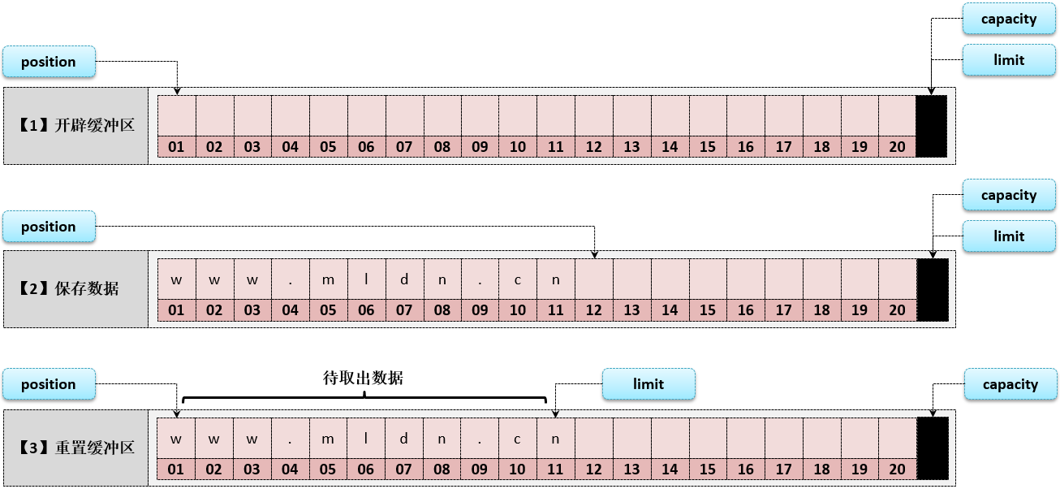
缓冲区操作变化

